Slide 1


Українська мова
Розділ. Повторюю і застосовую вивчене
Сьогодні
Урок
№113
Пригадую вивчене

Slide 2

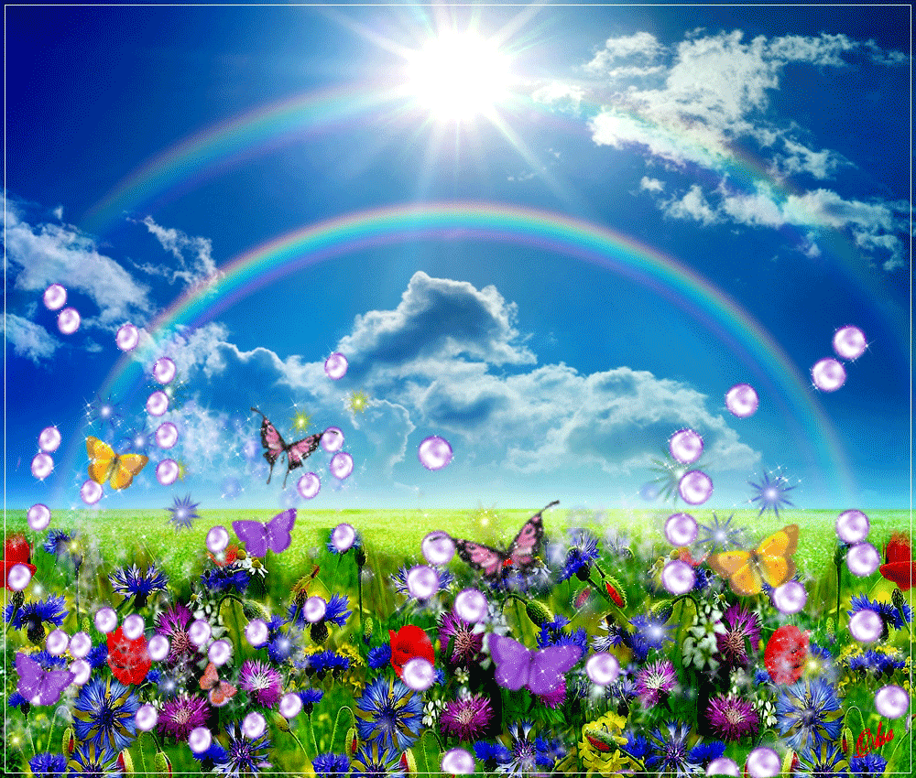



Сьогодні
Емоційне налаштування.
18.05.2022
Наша мова дуже гарна,
Як веселка різнобарвна,
Барвінкова, волошкова,
Материнська рідна мова.

Slide 3


Сьогодні
Повідомлення теми уроку.
18.05.2022
Сьогодні на уроці ми повторимо і пригадаємо вивчене за 4 клас.

Slide 4

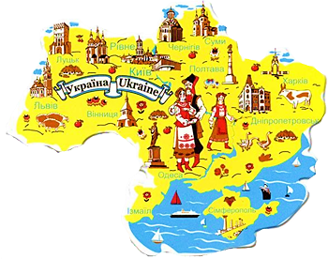
Сьогодні
Вправа 1. Друзі записали для іноземних ровесників відео, на якому читали вірші про рідну країну. Прочитай вірш, з яким виступила Читалочка.
18.05.2022
Різні в світі є країни,
різні люди є на світі.
Різні гори, полонини,
різні трави, різні квіти...
Є з усіх одна країна
найрідніша нам усім.
То — прекрасна Україна,
нашого народу дім!
Ганна Черінь
Підручник.
Сторінка
156

Slide 5
Сьогодні
Вправа 1. Друзі записали для іноземних ровесників відео, на якому читали вірші про рідну країну. Прочитай вірш, з яким виступила Читалочка. Іменники, вжиті у множині. Зміни їх за числами .
18.05.2022
Множина | Однина
країни
люди
гори
полонини
трави
квіти
країна
людина
гора
полонина
трава
квітка
Підручник.
Сторінка
156

Slide 6
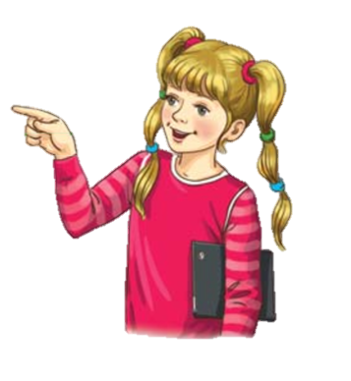
Сьогодні
Вправа 2. Прочитай вірш, який добрала Родзинка. Між ким відбулася розмова? Про що хотів дізнатися поет? Чи погоджуєшся ти з відповіддю сонця? Визнач тему і мету вірша.
18.05.2022
… На стежині сонце я зустрів,
привітав його і запитав:
— Всі народи бачиш ти з висот,
всі долини і гірські шпилі.
Де ж найбільший на землі народ?
Де ж найкраще місце на землі?
Підручник.
Сторінка
156

Slide 7
Сьогодні
Вправа 2. Прочитай вірш, який добрала Родзинка. Між ким відбулася розмова? Про що хотів дізнатися поет? Чи погоджуєшся ти з відповіддю сонця? Визнач тему і мету вірша.
18.05.2022
Сонце усміхнулося здаля:
— Правда, все я бачу з висоти.
Всі народи рівні. А земля
там найкраща, де вродився ти! Виростай, дитино, й пам’ятай: Батьківщина — то найкращий край!
Дмитро Павличко
Підручник.
Сторінка
156

Slide 8
Сьогодні
Вправа 2. Прочитай вірш, який добрала Родзинка. Між ким відбулася розмова? Про що хотів дізнатися поет? Чи погоджуєшся ти з відповіддю сонця? Визнач тему і мету вірша.
18.05.2022
ТЕМА: розмова дитини й сонця про найкращий край.
МЕТА: показати, що Батьківщина – найкращий край для всіх і кожного.
Підручник.
Сторінка
156

Slide 9
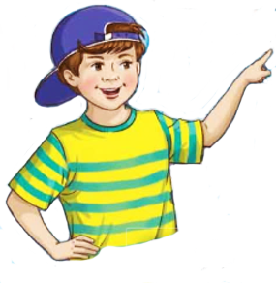

Сьогодні
Вправа 4. Прочитай вірш, який записав на відео Щебетунчик. Визнач головні і другорядні члени в першому реченні.
18.05.2022
Я тримаю у руці кольорові олівці.
Хочу я намалювати Кримські гори і Карпати. Степ і пагорби Дніпрові, і озера, і діброви,
і веселку, і калину, Чорне море і Дунай —
все це наша Україна, наш чудовий рідний край!
Наталія Зарічна
Підручник.
Сторінка
157

Slide 10

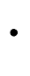
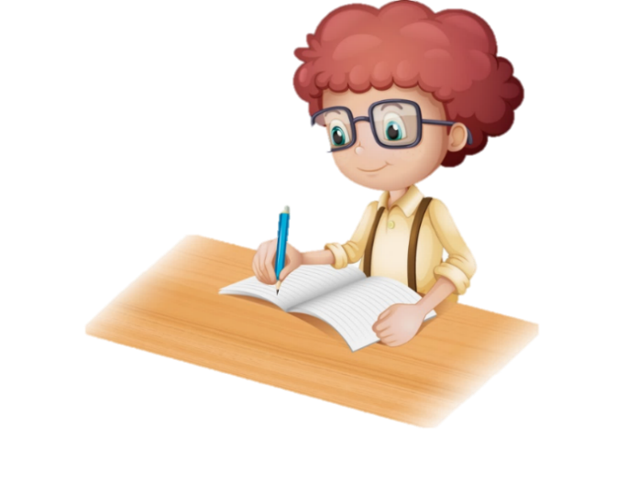

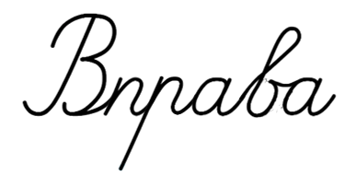
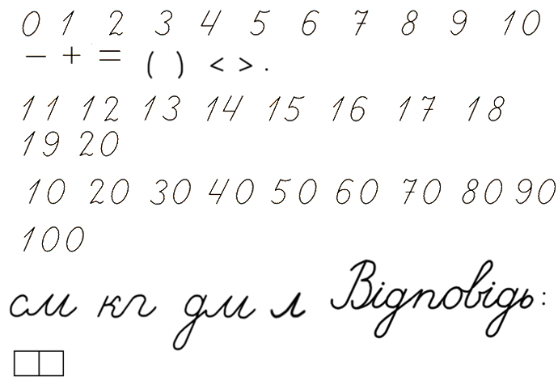
Сьогодні
Вправа 4. Прочитай вірш, який записав на відео Щебетунчик. Визнач головні і другорядні члени в першому реченні. Яка це частина мови.
18.05.2022
займ.
дієсл.
пр.
ім.
прикм.
ім.
Я тримаю у руці кольорові олівці.
Хочу я намалювати Кримські гори і Карпати.
Степ і пагорби Дніпрові, і озера, і діброви,
і веселку, і калину, Чорне море і Дунай —
все це наша Україна, наш чудовий рідний край!
Наталія Зарічна
Підручник.
Сторінка
157

Slide 11
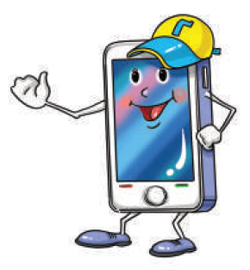

Сьогодні
Вправа 5. Прочитай текст. Дай відповіді на поставлені запитання. Поясни, чому виділені слова написані по-різному. Добери синоніми до слова Батьківщина .
18.05.2022
Де ви народилися? Де виросли і почали ходити до школи? Як називається ваше рідне місто чи село?
Це і є ваша мала батьківщина. А якщо зібрати маленькі батьківщини разом, то вийде велика Батьківщина — Україна.
Підручник.
Сторінка
157

Slide 12
Сьогодні
Вправа 5. Прочитай текст. Дай відповіді на поставлені запитання. Поясни, чому виділені слова написані по-різному. Добери синоніми до слова Батьківщина .
18.05.2022
Батьківщина – рідна земля, вітчизна, колиска (місце народження).
Підручник.
Сторінка
157

Slide 13

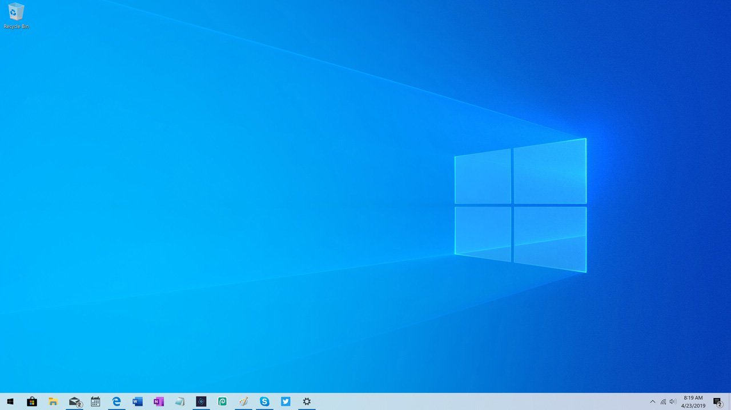
Сьогодні
Пояснення домашнього завдання. Вправа 7. Прочитай і спиши текст, уставивши пропущені орфограми. Підкресли власні назви. Напиши, за що ти любиш Україну.
18.05.2022
Ти ж..веш в Україні. У краї, де співають соловейки і виграють на сонці пш..ничні лани. Де в..селими хвилями котить..я Дніпро. Де виросли Тарас Шевченко, Іван Франко, Леся Українка.
Твій рід українс..кий. А ти — українець чи українка. Б..режи свій рід, свою рідну Україну.
За Дмитром Чередниченком
Підручник.
Сторінка
157

Slide 14
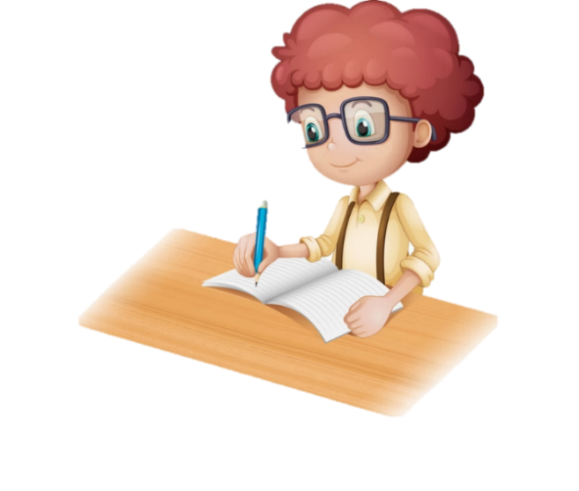
Сьогодні
Пояснення домашнього завдання. Вправа 7. Прочитай і спиши текст, уставивши пропущені орфограми. Підкресли власні назви. Напиши, за що ти любиш Україну.
18.05.2022
Ти живеш в Україні. У краї, де співають соловейки і виграють на сонці пшеничні лани. Де веселими хвилями котиться Дніпро. Де виросли Тарас Шевченко, Іван Франко, Леся Українка.
Твій рід український. А ти — українець чи українка. Бережи свій рід, свою рідну Україну.
За Дмитром Чередниченком
Підручник.
Сторінка
157

Slide 15

Сьогодні
18.05.2022
Пояснення домашнього завдання.
Підручник с.157,
вправа 7.
Прочитай і спиши текст, уставивши пропущені орфограми. Підкресли власні назви. Напиши, за що ти любиш Україну.

